Slide 1
不负过去 | 不惧未来
2019
EHS POWERPOINT
工作总结暨新年计划
THE 2019 WORK SUMMARY PPT, COPYRIGHT BELONGS TO THE AUTHOR, AND ANY UNIT AND INDIVIDUAL SHOULD COMPLY WITH THE COPYRIGHT LAW AND OTHER RELEVANT LAWS.
汇报人：XXX 时间：201X/XX/XX

Slide 2
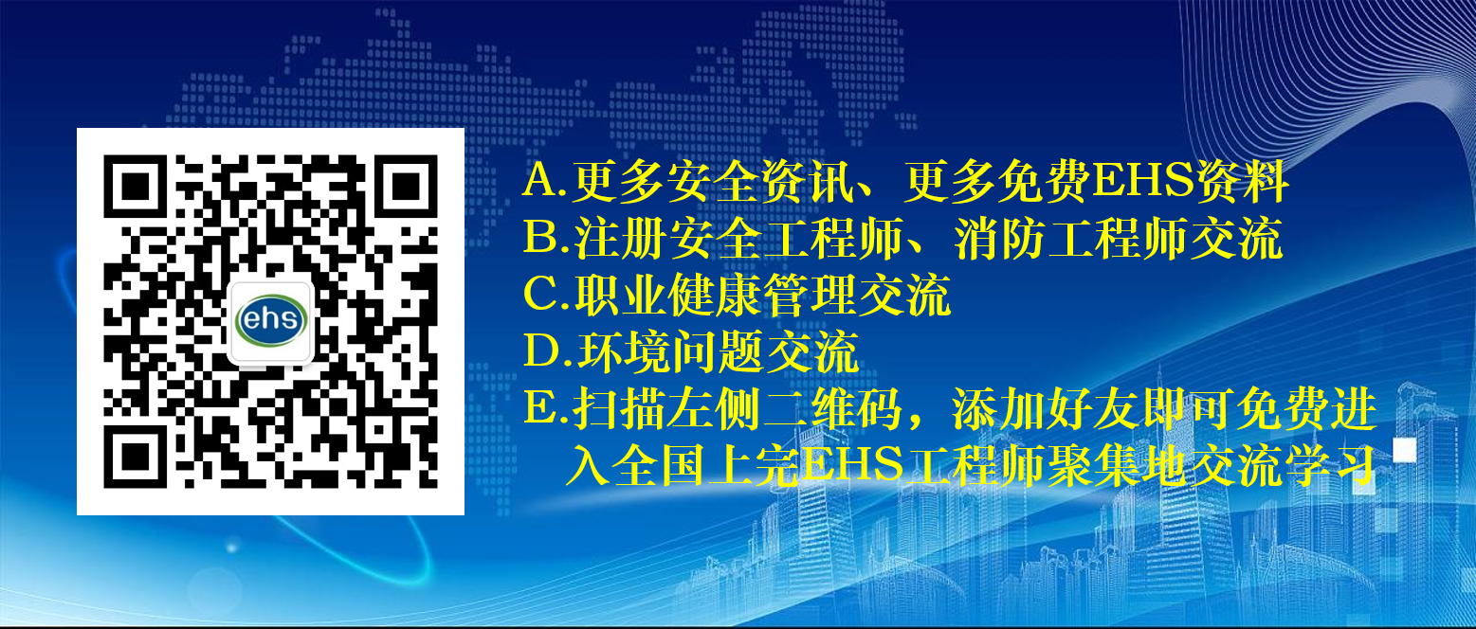

Slide 3

前 言
PREFACE
2019年，公司上下牢固树立安全“红线”意识，以党的十八届五中全会精神为指导，以学习宣贯新《安全生产法》为主线，以强化安全生产责任落实为重点，以开展“五查五反五整治”、“安全生产责任落实月”和“安全生产月”和活动为抓手，坚持“命”字在心，“严”字当头，“实”字落地，努力克服了生产压力大、节假日多、季节变化等不利因素影响，严细新实抓安全，履职尽责强管理，实现了安全生产。

Slide 4
01
年度工作情况
目 录
02
工作不足之处
CONTENTS
03
新年工作计划

Slide 5
2019工作总结暨2020新年计划
01
年度工作情况
JOB DESCRIPTION

Slide 6
年度工作八大总结
3、统筹规划，细化措施，安全系列活动成效显著。
4、多措并举，强化执行，安全管理水平逐步提升。
1、提高认识，强化管控，安全生产形势持续稳定。
2、落实责任，强化考核，安全责任意识不断深化。

Slide 7
年度工作八大总结
7、源头管理，防患未然，应急处置能力不断提升。
8、注重防护，多措并举，员工满意度不断提升。
5、制定措施，强化落实，特殊时期秩序持续稳定。
6、强化培训，务求实效，全员安全素质稳步提升。

Slide 8
1、提高认识，强化管控，安全生产形势持续稳定
今年以来，面对严峻的经济形势与困难挑战，我们牢固树立“越是困难越要抓好安全”的理念，教育员工认清形势，转变观念，做好打硬仗的准备，树立艰苦奋斗、连续作战的思想，坚定知难而进、顽强拼搏的信念，履行雷厉风行、执行到位的作风，以时不我待只争朝夕的精神，确保全年安全目标的顺利实现。认真贯彻落实1月6日全国和全省安全生产电视电话会议精神，结合上级文件指示精神，制定下发了《关于做好2018年安全工作的意见》等一系列安全文件。严格执行公司安全办公会制度，共组织召开了32次安全办公会议，对安全生产中遇到的问题进行研究，对下步工作进行部署。同时，利用网络、板报、安全活动日、班前会等载体，认真学习宣贯企业安全生产责任体系“五落实五到位规定”、企业安全生产应急管理“九条规定”、用人单位职业病危害防治“八条规定”等系列法规、规定，并根据新《安全生产法》及现场实际，修改完善了公司安全管理制度及操作规程，依据国标《化学品生产单位特殊作业安全规范》要求，对特殊作业证进行了更新，从制度上进一步促进员工正确处理安全与生产的关系，把“安全第一、预防为主、综合治理”的方针落实到企业生产经营活动中的各个环节，为全公司2018年安全目标开好头、起好步提供了制度保障。

Slide 9
2、落实责任，强化考核，安全责任意识不断深化
责任是安全之魂，世间万事成于严、作于实。按照《企业安全生产主体责任规定》，进一步完善了安全生产责任制度，年初根据上级工作安排，公司主要负责人签订了企业安全生产承诺书，各层级签订了安全责任状，形成了一级抓一级、层层抓落实，纵向到底、横向到边的安全生产网络。下半年，在全公司上下开展了安全责任重温活动，严格落实年初签订的安全责任状条款，重新明确了各层级管理人员的责任，将各级管理人员制止“三违”指标、罚款指标及值班带班制度落实情况与工资挂钩，真正发挥了经济杠杆的调节作用，各级管理人员的履责意识得到了进一步提升。

Slide 10
3、统筹规划，细化措施，安全系列活动成效显著
精心打造企业安全文化，是搞好安全生产的必要前提。在安全生产实践中，我们把安全文化建设渗透到生产的全过程，达到了“物化于行、内化于心、外化于形”的效果，营造了“人人讲安全、时时讲遵章、处处有提醒、层层有关怀”的安全文化氛围。
一是根据上级《关于全面开展“五查五反五整治”活动的通知》要求，重新审视我们面临的严峻形势，成立了活动领导小组，明确了工作思路，开展了系列安全检查活动，切实增强了忧患意识、“红线”意识和责任意识。
二是认真落实市安委会工作安排，于三月份开展了“安全生产责任落实月”活动，组织了“生命至上、安全为天”征文比赛，进一步浓厚了安全生产氛围。
三是大力开展了“安全生产月”活动，提前制订了活动方案，先后举办了“安全生产月”活动启动仪式、主题签名、安全征文及“安全生产有奖知识现场问答”等活动，积极选派人员参加市举办的安全生产法律法规电视知识竞赛，进一步浓厚了安全氛围。

Slide 11
4、多措并举，强化执行，安全管理水平逐步提升
一是实施安全检查不断线。我们在安全检查上始终坚持走动查、突击查、回头查、交叉查，不搞形式、不走过场，截至目前，共组织安全综合检查31次，查出的问题均按照“五落实”要求进行了整改验收，确保了问题整改不留死角。
二是治理安全隐患不手软。紧紧围绕“人、机、物、环、管、法”六个方面，执行好“班组一班一排查、车间一周一排查、公司一月一排查”措施，及时排查出与季节、现场作业环境变化相关的隐患，确保做到“五落实”，把各项隐患消灭在萌芽状态。
三是突出抓好班组建设不放松。强力推进班组建设的基础工程和“基因”工程，把班组制度建设放在更加突出的位置，全面推行班组自治，突出抓好班组长选拔、班组长培训、班组成员素质提高三项工作，成功举办了班组长论坛活动，邀请优秀班组长分享自己的管理经验和心得体会，提高了班组长整体素质，夯实了安全发展根基。
四是完善风险预控举措不懈怠。将“一想二看三改四干”真正融入到日常工作中去，加强对岗前、岗中风险排查，实行现场交接班，告知安全注意事项，确保了员工上标准岗、干标准活。

Slide 12
5、制定措施，强化落实，特殊时期秩序持续稳定
为扎实做好雨季“三防”和冬季“四防”工作，我们实施了恶劣天气领导干部双岗值班制度，要求各单位在大雪、大雨等恶劣天气尽量停止用电作业、登高作业、高空巡检等工作。加强了节假日和抗战胜利70周年大阅兵等政治敏感期的安全管控力度，严格落实好公司领导带班、值班制度，重点加强岗前排查和中夜班薄弱时段管理，做好酒精检测工作，密切关注当班人员精神状态，坚决杜绝“三类人”上岗。系统检修的安全、顺利开展与否，关系到下一循环的生产状况好坏，绝对不能掉以轻心、麻痹大意。为此，我们严把检修项目安全技术措施的制定、审核、学习、落实等各个关口，对作业人员、现场监护人员进行了检修专项培训和考试，作业前对施工人员进行技术交底，严格按照“四个必须”要求对外委施工队伍进行管理，查资质、签协议、细培训、严监护，特别是加强了属地管理，施工队伍在谁的责任范围施工，责任区单位必须指派技术员以上的管理人员现场盯靠。系统开汽前成立了领导小组，编制了《安全条件确认表》并逐项进行检查确认，迎接了市安监局及专家检查，及时报送了《企业开车报告》，最终圆满完成了检修任务。

Slide 13
6、强化培训，务求实效，全员安全素质稳步提升
我公司始终坚持“培训、管理、装备”并重的原则，坚持把安全培训工作当成建立安全生产长效机制的重要措施之一来抓，全员、全方位地开展好安全培训工作。
截至目前，共计培训员工4552人次，其中组织开展了厂级安全法律法规、消防、职业卫生、应急等15期培训，培训员工2775人次；组织车间级培训41次，培训员工1739人次；完成二级培训38人次（其中复训24人次，初训14人次）。上述培训均按照“一期一档”制度要求进行了存档管理，并建立了员工安全教育培训记录台账
1
加强全员教育培训
2
各车间利用班前会、安全活动日时间，将上级政策、文件精神、具体要求传达到每位员工，并充分利用以师带徒、现场确认等方式，进一步做实“手指口述”工作，切实提高了员工操作技能。
提高安全
意识和技能
按照“一厂出事故，万厂受教育；一地有隐患，全国受警示”的要求，认真吸取了天津瑞海“8.12”事故教训，组织观看了《违章作业害人害己》事故警示片，并利用安全办公会、安全活动日、班前会等载体，反复为员工讲解事故带来的惨痛教训，让员工谈感受，使案例警示教育活动成为一次震撼心灵的思想洗礼。
3
开展案例
警示教育

Slide 14



7、源头管理，防患未然，应急处置能力不断提升
强化队伍建设
添加您的标题
在这里输入您的文字内容，或者将您的文字内容复制在这里，在这里输入您的文字内容
加强实战演练
在这里输入您的文字内容，或者将您的文字内容复制在这里，在这里输入您的文字内容
在这里输入您的文字内容，或者将您的文字内容复制在这里，在这里输入您的文字内容

Slide 15
8、注重防护，多措并举，员工满意度不断提升
一是在厂区醒目位置设置了职业卫生公告栏，定期公示有关职业病防治的法律法规、作业场所职业危害因素检测评价结果等内容，在生产作业场所，设置了“注意通风”、“当心有毒有害气体”等警示标识，切实履行好告知义务。
二是在日常工作中，我们坚持车间日检与公司月检、统一检查和抽查相结合的原则，做好职业卫生监督检查工作。每年按照国家规定提取专项资金，用于职业病危害治理和防护，如购置职业病防护用品、应急救援设施等，确保了专款专用。
三是每月按照“劳保用品发放管理办法”，结合现场生产实际，为员工足额足量发放防尘口罩、防尘滤膜和耳塞等防护用品，每班班前会监督员工正确使用和佩戴劳保用品，切实维护了员工身心健康。
四是顺利通过了输煤项目职业危害控制效果评价，迎接了省安监局职业卫生执法检查，并得到了专家组的一致好评。
五是委托专业机构对我公司作业场所职业危害因素进行检测评价，并及时向员工公示检测结果。
六是认真做好职业健康监护工作，四月份组织员工进行了职业健康查体，并全面做好员工上岗前、在岗期间和离岗时的职业健康查体工作。
七是强化劳动用工管理，与全体员工签订了劳动合同，每月按照规定足额交纳工伤保险，维护了员工的合法权益。

Slide 16
2019工作总结暨2020新年计划
02
工作不足之处
DEFICIENCIES

Slide 17
工作不足之处三处总结
安全基础管理有待于进一步加强
安全基础管理工作仍然存在标准不高、要求不严、管理不细等问题，需要加大现场管控力度。
01
安全意识有待于进一步提升
02
在员工中仍然存在一般“三违”现象，需要进一步强化员工安全意识教育。
安全管控力度有待于进一步加强
03
在系统检修期间，发现个别外委队伍施工现场摆放的灭火器存在胶管老化、开裂等现象，安全防范意识不强，公司将进一步加强安全培训和处罚力度，确保施工安全。

Slide 18
2019工作总结暨2020新年计划
03
新年工作计划
WORK PLAN

Slide 19
2020年安全工作思路
以科学发展观为指导，坚持“安全第一，预防为主、综合治理”的安全生产方针，树立以人为本、安全发展的理念，以安全一号文为指导，以安全风险预控和安全质量标准化为抓手，以规范员工行为为保证，强化源头管理，落实主体责任，全力提升安全掌控能力，确保公司安全生产形势持续稳定。

Slide 20
措施1、明确职责，强化安全责任落实
健全安全生产监督机制
坚持好“全覆盖、零容忍、严执法、重实效”的安全大检查活动，执行好《机关管理人员深入现场管理办法》，加强全员、全过程、全方位的安全管理与监督。
落实属地监管责任
是谁的管理范围，谁必须对责任范围内的安全生产负责，特别是外委单位施工期间，必须安排专人对施工进行全程跟踪和监督。同时，按照各单位职责范围，对分管范围内的各项施工实行全程盯靠，做到“属地监管”。
明确安全管理责任
按照“谁安排谁负责”、“谁主管谁负责”、“谁签字谁负责”的原则，对分管工作、安排工作必须一抓到底，落实好主管领导的直线责任，对重点工程、特殊作业实施“一对一”盯靠，落实好安全连带责任。

Slide 21
措施2、防大于治，加强风险预控管理
完善风险预控举措:
结合工作实际，将“一想二看三改四干”真正融入到日常工作中去，做到上标准岗、干标准活；深入排查工作中的风险点，明确风险防控措施，对风险源辨识卡内容进行更新和完善，使两卡更具实用性和可操作性，真正做到防患于未然，确保各类安全风险能够得到实时监控和治理，实现公司长治久安。
落实“三三”联动机制:
抓好公司、车间（中心）、班组三级管理和带班领导、安监员、班组长三级监控机制，突出抓好加热炉切换、地下皮带廊巡检作业、外来施工等重点管理，落实好手指口述和安全技术措施，加强现场监护，消除管理盲区，保障安全生产。
“主动预防”是生产安全最基础最根本的方法，要将管理关口前移，超前防范。

Slide 22
措施3、强化培训，提升全员安全素质
三是充分利用班前会时间，将上级政策、文件精神、具体要求传达到每位员工，开展好事故案例教育，提高员工自保、互保、联保意识和能力。
二是组织好安全管理人员安全资格证培训、复训，做好特殊工种人员复审、办证工作，做到持证上岗，全面提升管理人员安全管理水平。
一是按照2019年培训计划，提前确定培训讲义、讲师及受训人员，将培训考试成绩与工资挂钩，切实提高员工安全素质。

Slide 23
措施4、全员参与，推进安全质量标准化工作
安全质量标准化是推进安全工作规范化、标准化管理的有力武器，要将标准化工作与日常工作相结合，通过全面发动、全员参与，明确分工，细化措施，完善记录，实打实地做好自身工作。定期召开例会，研究解决安全质量标准化推进过程中需协调解决的问题。要不断强化职业健康安全管理体系，严格履行建设项目职业卫生“三同时”要求，为员工足额足量发放防尘口罩、防尘滤膜和耳塞等防护用品，每班班前会监督员工正确使用和佩戴劳保用品，切实维护员工身心健康。按照精益工作方式和清洁生产要求，持续抓好煤场管理、设备管理，深入开展自查自纠和安全大检查活动，确保现场动态达标。

Slide 24
措施5、细化措施，强化特殊环节管控
一是加强系统检修安全管理，按照“一工程一措施”的要求，严把检修项目安全技术措施的制定、审核、学习、落实等各个关口，突出抓好动火、受限空间等特殊作业安全管控，确保检修工作顺利完成。
三是抓好皮带运输系统粉尘治理工作，每班对积尘进行清理，对除尘器、除尘布袋进行定期检查，确保好用。
01
02
无微不至
二是加强日常检修作业安全管控，克服“三惯”思想，严格执行相关安全措施，现场作业时一人操作一人监护。
四是将员工上下班交通安全作为管理重点，在每次班前会时间强调交通安全问题，确保员工交通安全。
03
04

Slide 25
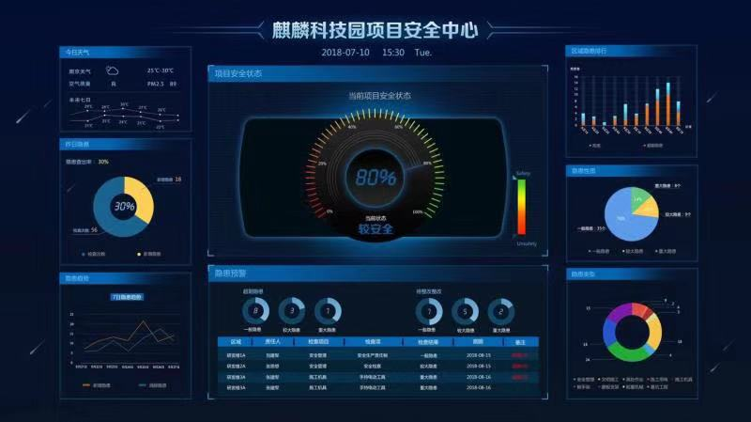

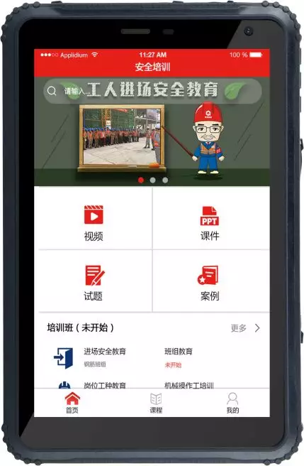
措施6、用科技实现安全工作目标
青铜安全医生
青铜安全医生
1.使用手机现场进行隐患检查，自动形成检查记录和整改单，在线PDCA流程管理隐患，提高安全工作效率；
2.按照国内和国际主流标准诊断项目安全状态，企业或项目管理人员登录管理后台对项目安全状态集中管理。
青铜培训官
智能安全帽
施工现场人员管控
多形式安全教育
1.人员定位：施工现场布置定位基站，结合安全帽内定位模块，确定人员位置活动区域，并实时发送至后台，实现对施工人员的精准定位，做到实时的人员管控。
2.语音广播：语音广播功能，可对项目所有人、某个区域和单独针对施工人员进行广播。
异常报警：可检测人员异常状况，如坠落事故、长期静止，还可由施工人员主动触发SOS求助报警。
3.工人监管：通过传感器判断工人工作时间，避免虚报工单和工作量，监督工作效率。
1.针对不同的人员，不同工种，制定专门的安全教育方案，有PPT培训和视频培训，可参考青铜培训官；
2.在日常培训过程中可以配套VR一体机，多种事故场景，让工人摆脱课堂式教育，沉浸于工地现场体验事故。

Slide 26
不负过去 | 不惧未来
THANKS
感谢公司领导和全体同事的全力支持，展望下步工作，我们将继续努力，力争各项工作更上一个新台阶！
汇报人： 时间：

